Slide 1


Centro de Asistencia al Usuario
DS-TSS-T4-2023

Slide 2
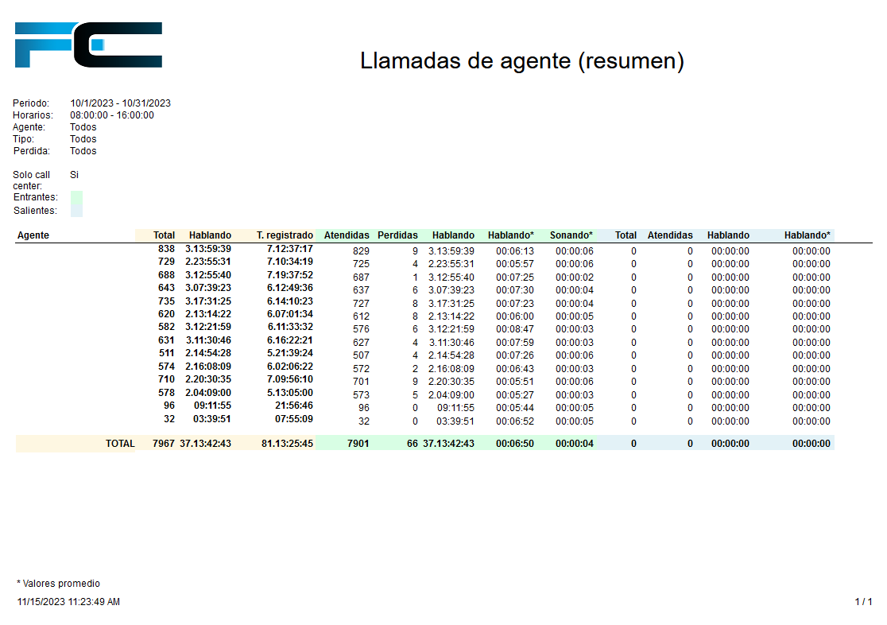
Octubre 2023

Slide 3
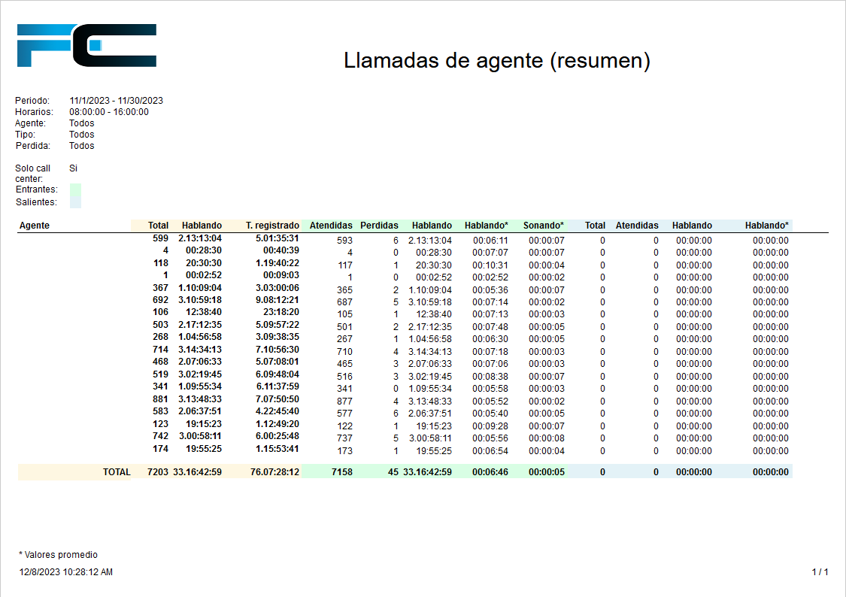
Noviembre 2023

Slide 4
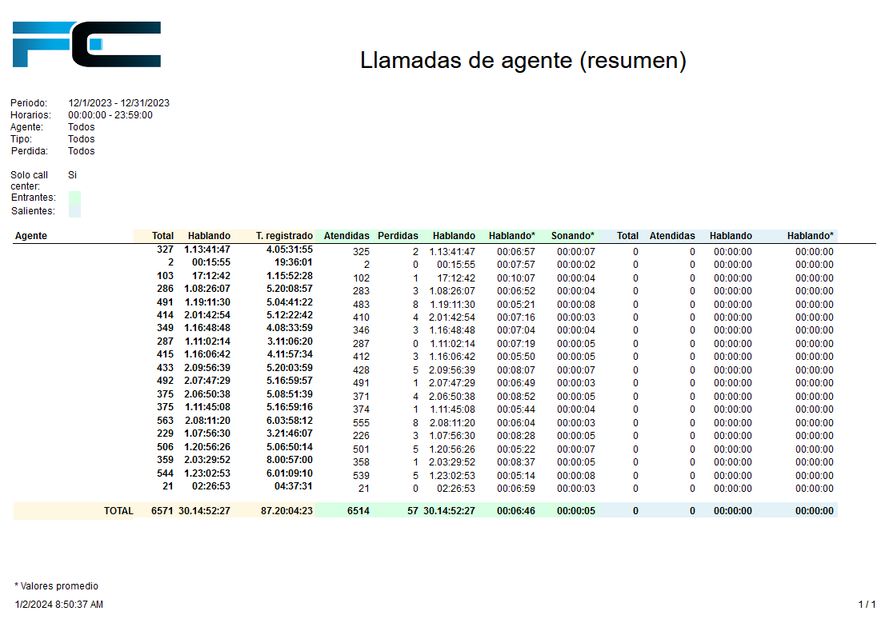
Diciembre 2023

